Slide 1
„Üljön át egy másik autóba”, avagy a célzott lakossági SMS rendszer
Tanka László tű. ezredes informatikai főosztályvezető
Kása Zsolt tű. alezredes
távközlési osztályvezető
Hírközlési és Informatikai
Tudományos Egyesület
2021.02.15.
Notes:
A dián szereplő kép módosításához jelölje ki, majd törölje a képet. Ezután a helyőrzőben lévő Képek ikonra kattintva szúrhatja be a kívánt képet.

Slide 2
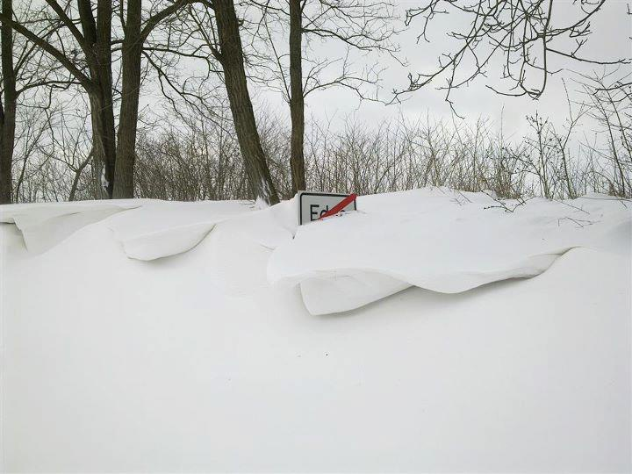
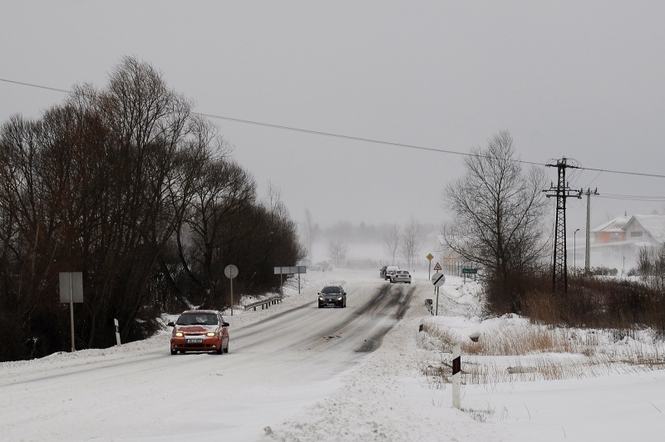
Előzmények
Cél: Lakosság hiteles, megbízható és gyors tájékoztatása (riasztása). Megbízható rendszer kiépítése, alkalmazása.
A lakosság riasztása, tájékoztatása egy, a kor színvonalának megfelelően folyamatosan bővülő, több elemből álló, modulárisan kiépített, komplex rendszer.
Feladat: A lehető legrövidebb időn belül a lehető legtöbb állampolgár elérése, valamint a legfontosabb információk átadása.

Slide 3
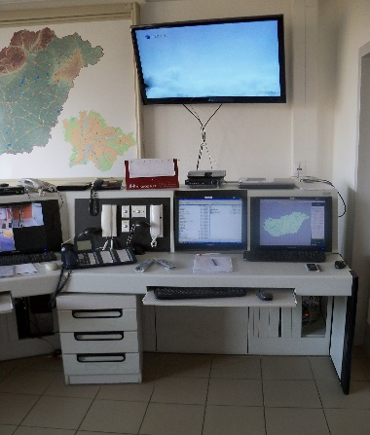
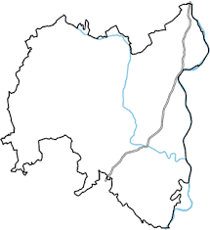
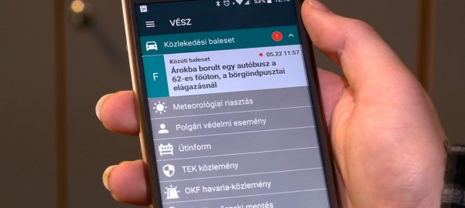
Alkalmazási elv

Slide 4
Komplex veszélyhelyzeti közlés
Terület
SMS
Részletes információ

Slide 5
(Jog)szabályok
BEREC
2003. évi C. törvény
az elektronikus hírközlésről
(hatályos: 2020.07.01-én, Rendszer bevezetése,
BM OKF kijelölése)
217/2020. (V. 21.) Korm. Rendelet
(Tesztelési terv, együttműködési megállapodás)
16/2020. (VIII. 5.) BM utasítás a lakosság SMS alapú riasztásának és veszélyhelyzeti tájékoztatásának rendjéről (Társszervi igénybevétel)
hatályos: 2020.08.06.
38/2020. BM OKF főigazgatói intézkedés (Kat. véd. területi szervi igénybevétel)
hatályos: 2020.08.31.
ORFK, TEK belső szabályzó

Slide 6
Kialakítás lépései
Tervezés
Tervdokumentáció, rendszerterv
Rendszer kialakítása (GSM hálózati-, interfész- és alkalmazás fejlesztés)
Tesztelés
Képzés
Éles üzem
Folyamatos visszamérés és szükség szerinti fejlesztés

Slide 7
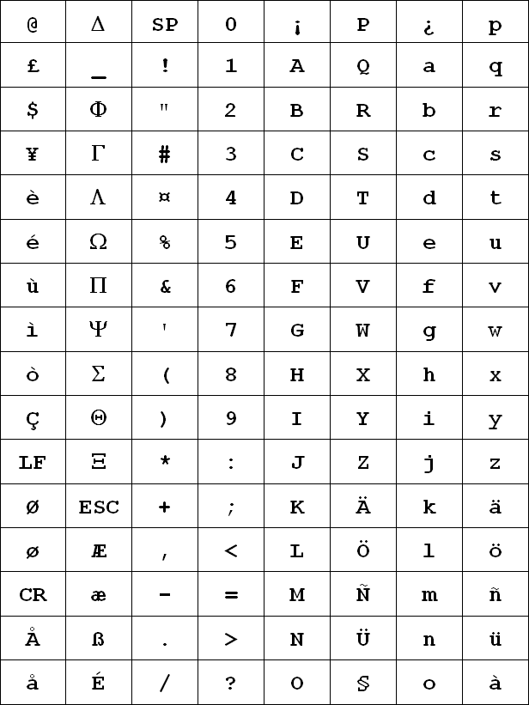
Tervezés, rendszerterv
1 üzenet/lakos
GSM 03.38 szabvány alap karakter készlet
parancs:
SMS_Igeny_START
paraméterek:
SMS_Igeny_ID integer
SMS_Igeny_Szint_ID integer
SMS_Igeny_Kozles_Ideje string (GMT idő)
SMS_Igeny_Ervenyessegi_Ido integer (percben megadva)

Slide 8
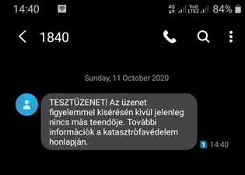
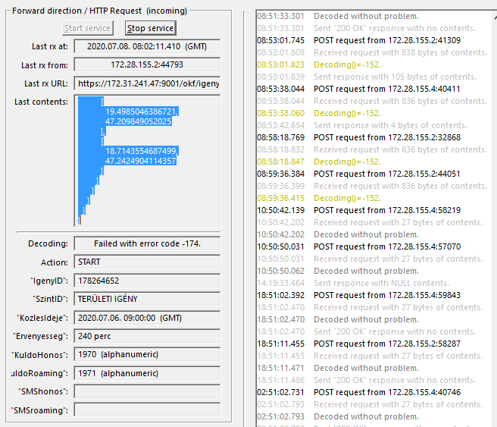
Rendszer kialakítása
Alkalmazás
Interfész
Mobil szolgáltató

Slide 9
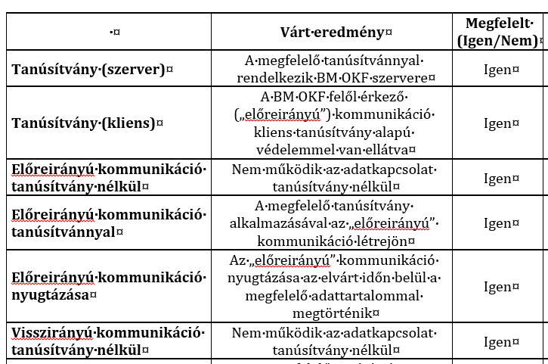
Tesztelés
Tesztelés fázisai
(adatátviteli, funcionális és „silent”)
Tesztelési ütemterv
Negatív tesztek

Slide 10
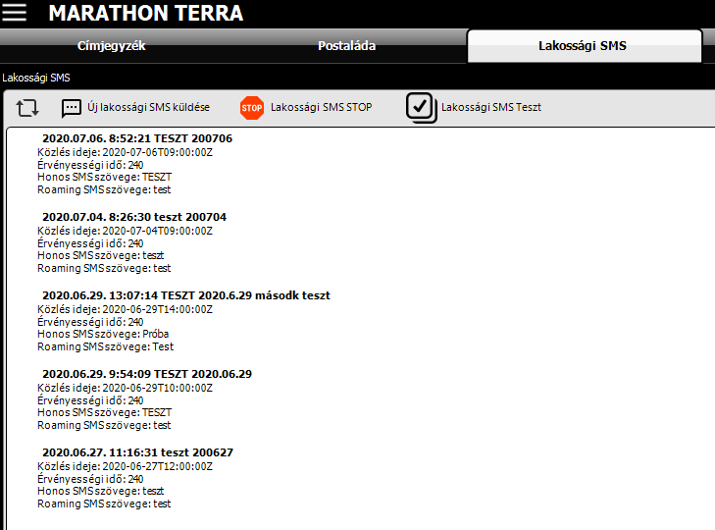
Alkalmazás fejlesztés I.
Marathon Terra 3 lakossági SMS modullal történő kibővítése
Automatikus
(e-mail)

Slide 11
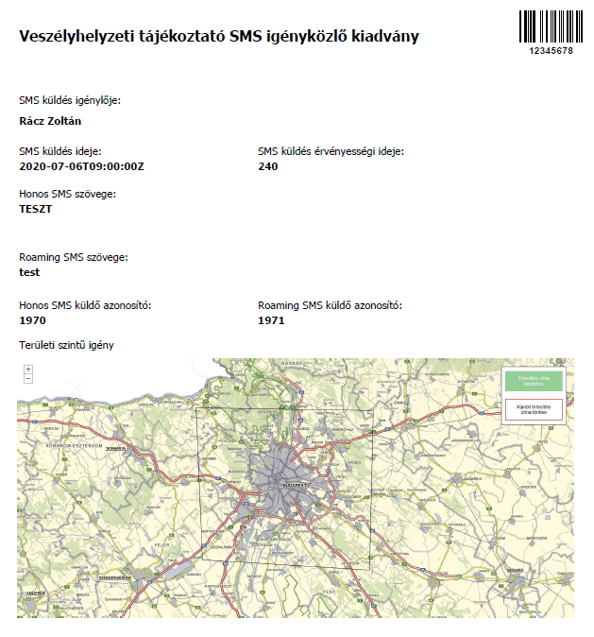
Alkalmazás fejlesztés II.

Slide 12
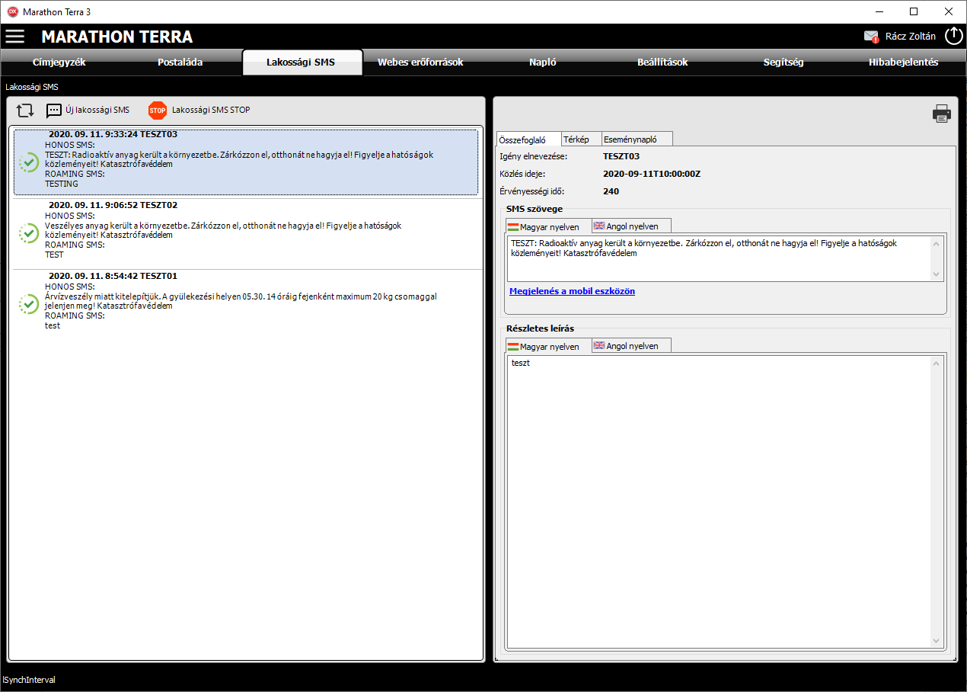
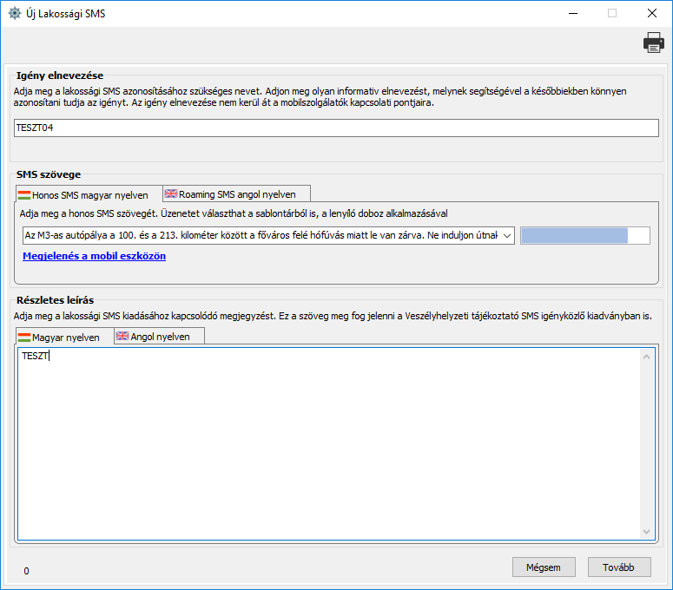
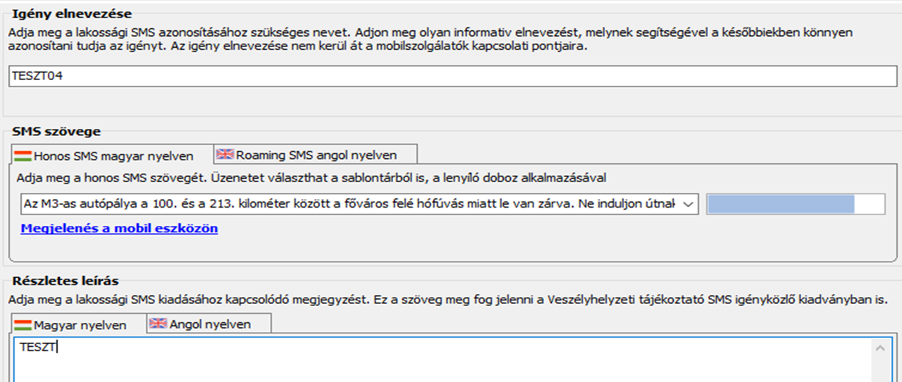
Alkalmazás fejlesztés III.

Slide 13
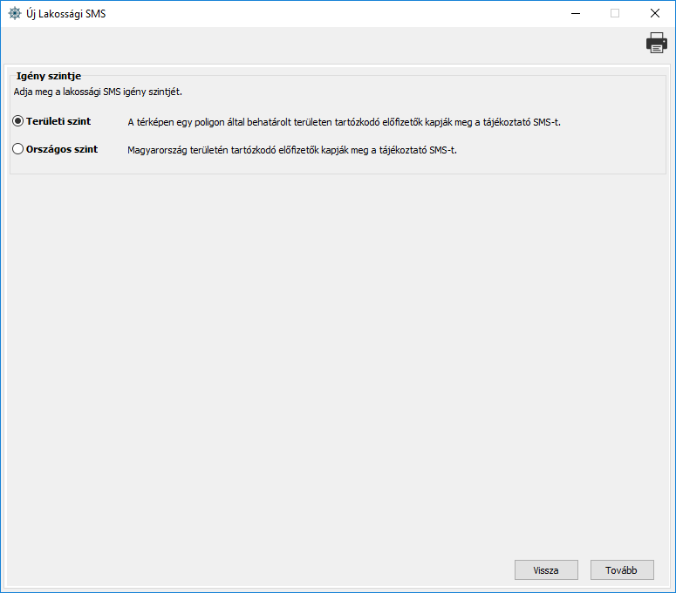
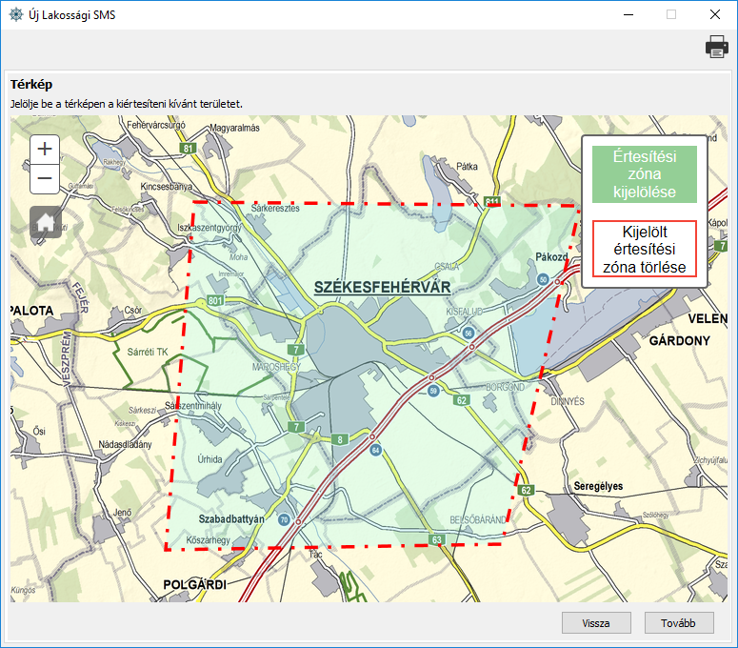
Alkalmazás fejlesztés IV.

Slide 14
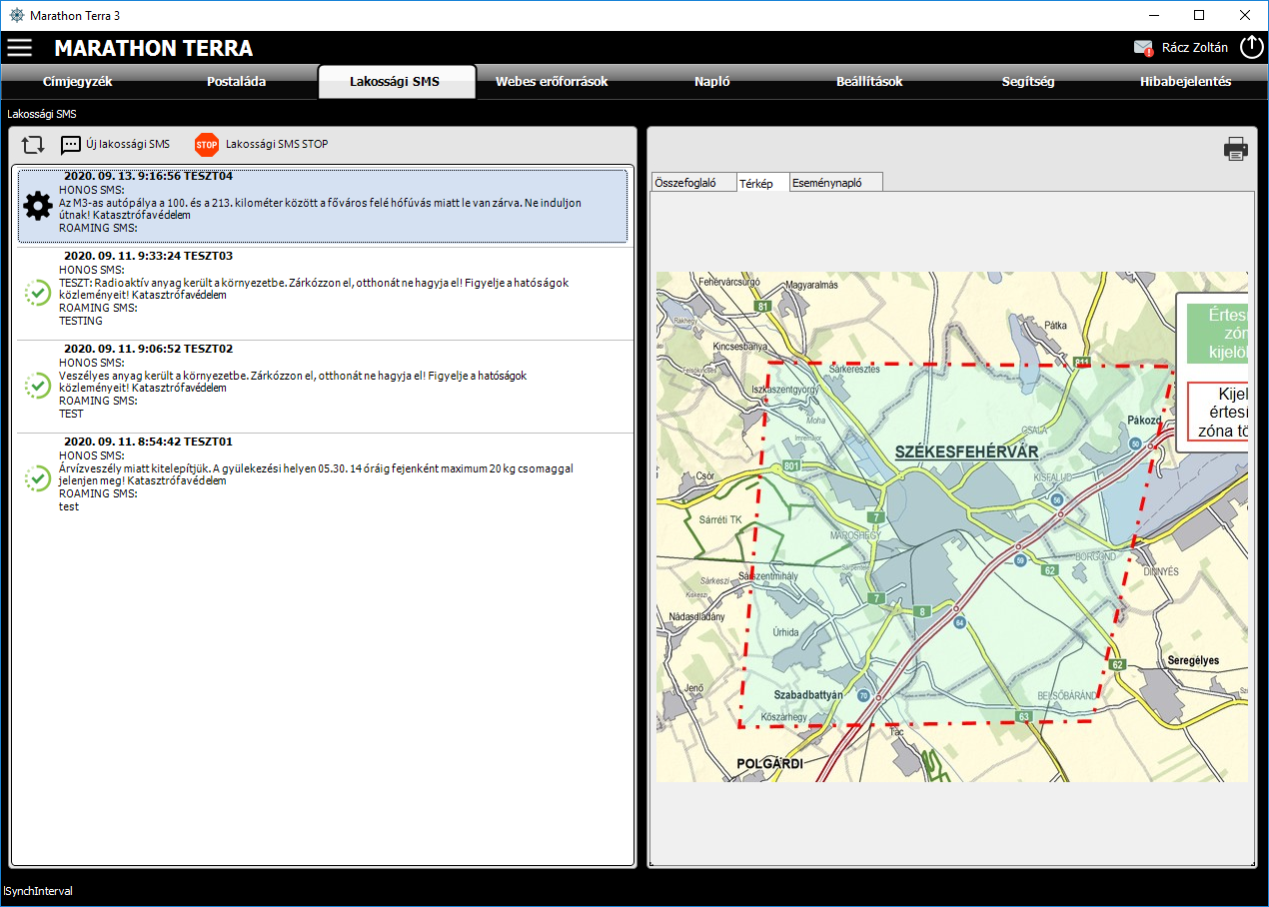
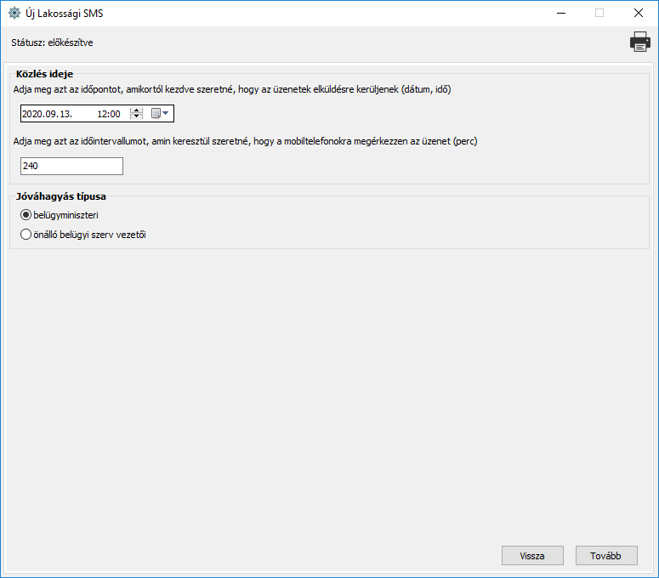
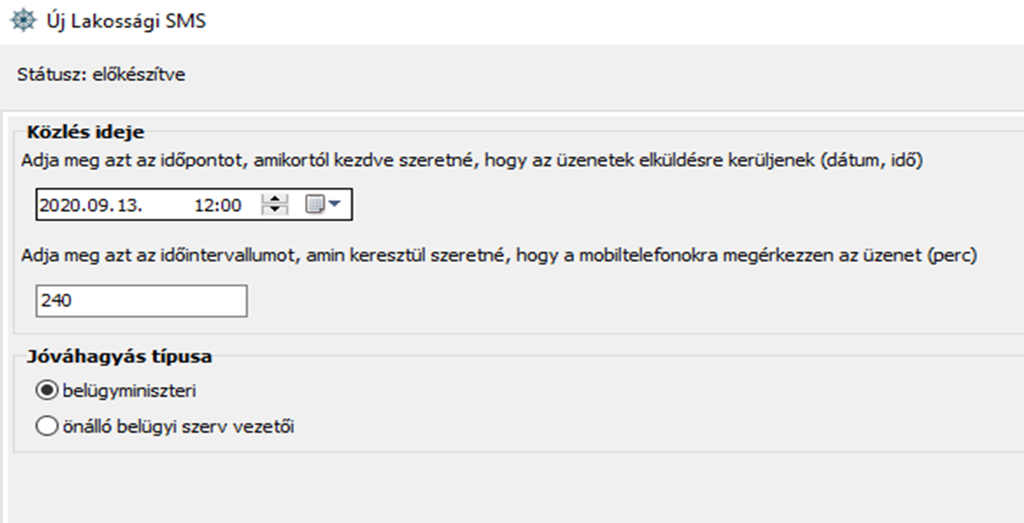
Alkalmazás fejlesztés IV.

Slide 15
További feladatok
IT biztonság fokozása
Üzemeltetési folyamatok optimalizálása
Vészüzem
Képzés és gyakorlat

Slide 16
Köszönöm
a megtisztelő
figyelmet !

